Slide 1

Bean Manager
Presentazione del Bean-Manager come framework di sviluppo nell’ambito dell’ORM
(Object Relational Mapping)
05/12/2003

Slide 2
Scenario applicativo 1
Applicazioni Data-Oriented
La maggior parte delle applicazioni Data-Oriented
conosciute sono realizzate usando:
Basi Dati Relazionali (Oracle, SqlServer, Mysql ....)
Linguaggi di programmazione e framework orientati ad oggetti (Java,C++,C#....)

Slide 3
Scenario applicativo 2
Architetture applicazioni data-oriented
Le due architetture di riferimento per le applicazioni
Data-oriented sono:
Client/Server
Connessione diretta e persistente alle risorse e gestione dei dati connessa (connection-full).
Web-based
Connessione alle risorse effettuata ad ogni richiesta, gestione dei dati non connessa (connection-less) e politica di rilascio delle risorse che tende a minimizzare i tempi di occupazione in modo da permettere la loro ottimizzazione ( connection pooling ).

Slide 4
Scenario applicativo 3
Sviluppo applicazioni data-oriented
caso classico
L’applicazione è sviluppata scrivendo una quantità notevole di codice di interfaccia al data-base (odbc, jdbc ..) rendendo l’applicazione difficile da manutenere ed estendere.
caso migliore
L’applicazione è sviluppata usando framework di accesso al data-base in modo da minimizzare il codice di interfacciamento migliorando le possibilità di manutenibilità e/o estendibilità.
caso Ideale
Si usano framework che rendono trasparente l’accesso alla base-dati introducendo il concetto di persistenza degli oggetti ( Bean-Manager )

Slide 5
Object Relational Mapping
Definizione
L’ORM si può definire come una metodologia
utilizzata per associare e tradurre i concetti propri
del modello relazionale in concetti orientati ad
oggetti.
Tabelle/Tuple/campi ➔ Classe/istanza/attributo
Relazioni 0-1 / 0-n / n-m ➔ Aggregazione e composizione/associazione

Slide 6
Object Relational Mapping caratteristiche
Un framework ORM realizza sempre le seguenti
caratteristiche:
Definizione di metadati di mapping
Definizione di un linguaggio di interrogazione alternativo all’SQL che permetta di esprimere i concetti OO
Definizione di una serie di API (Application Program Interface) che permettano l’uso del framework in uno o più linguaggi di programmazione.

Slide 7
ORM
Bean-Manager Framework
Il framework ORM denominato bean-manager realizza i punti
precedentemente descritti nel seguente modo:
Linguaggio/Tecnologia di riferimento Java
Definizione dei metadati di mapping mediante l’uso dei beanInfo ( standard dal jdk1.1 ) – dalla versione 2.1.x anche in xml
Fornisce una implementazione già pronta del pattern DAO ( Data Access Object ) focalizzando l’attenzione sul value-object
Realizza la conversione di tuple in oggetti mediante l’uso esteso di reflection
Fornisce una serie di api utilizzabili dal jdk1.2

Slide 8
Bean Manager
Meta Data
The meta-data managed by BeanManager are an extension of standard Java Bean meta-data called BeanInfo, so that the ORM meta-data can be re-used by all framework that process java bean.
JavaTM Standard Bean Info
ORM Extensions
Dynamic
support

Slide 9
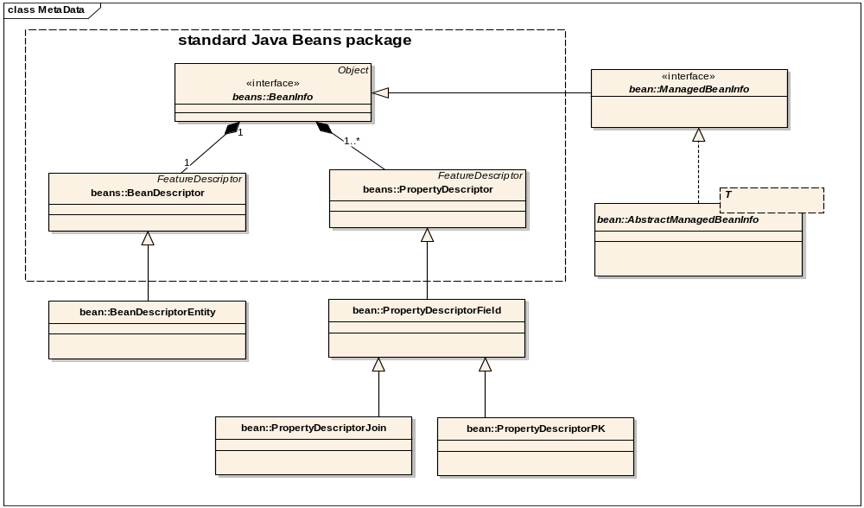
Bean Manager
Meta Data Class Diagram

Slide 10
Bean Manager
Caratteristiche e Vantaggi
Accesso al db basato sullo standard jdbc
Indipendenza dal Data Base ( MySql, PostgreSQL, SqlServer, Oracle )
Supporto INNER e OUTER JOIN
Supporto di comandi SQL proprietari ( custom )
Supporto dell’associazione di una classe su più tabelle (aggregazione)
Supporto di adattatori di tipi di dati da DB➔Java e viceversa (DataAdapter)
Supporto serializzazione/deserializzazione di oggetti nei/da campi BLOB.
Supporto JNDI
Integrazione con jakarta common logging
Possibilità di effettuare query usando i nomi degli attributi e non dei campi del database.
Minimizza la necessità di Viste e Stored rendendo più semplice il porting da un db ad un’altro

Slide 11
Esempio
Gestire il mapping tra una tabella ed un bean
Classe Persistente
Bean: User
Tabella: User_1
Iduser integer (pk)
name varchar
Metadati di Persistenza
BeanInfo: UserBeanInfo
Data Base
BeanManager
Framework
Applicazione

Slide 12
Esempio 1 creazione bean User
package test;
public class User {
private String name;
private long id;
/**
* default constructor
*/
public User() {
}
public long getId() {
return id;
}
public void setId(long value) {
id = value;
}
public String getName() {
return name;
}
public void setName(String value) {
name = value;
}
}
package test;
public class UserBeanInfo extends ManagedSimpleBeanInfo {
Class beanClass = User.class;
public UserBeanInfo() { }
public void setBeanClass(Class beanClass) { this.beanClass = beanClass; }
public Class getBeanClass() { return beanClass;}
public BeanDescriptor getBeanDescriptor() {
BeanDescriptorEntity bd = new BeanDescriptorEntity(beanClass);
bd.setEntityName("users_1");
return bd;
}
public PropertyDescriptor[] getPropertyDescriptors() {
try {
PropertyDescriptorField _name = new PropertyDescriptorField("name", beanClass, "getName", "setName");
_name.setSQLType(Types.LONGVARCHAR);
_name.setFieldName("NAME");
PropertyDescriptorPK _iduser = new PropertyDescriptorPK("id", beanClass, "getId", "setId");
_iduser.setSQLType(Types.INTEGER);
_iduser.setFieldName("IDUSER");
PropertyDescriptor[] pds = new PropertyDescriptor[] {
_iduser,
_name};
return pds;
}
}
Nome tabella
tipo campo
Nome campo

Slide 13
Esempio 2 utilizzo del bean User
java.sql.Connection conn = ... /* APRI UNA CONNESSIONE */
BeanManager manager;
Class beanClass = User.class;
java.beans.BeanInfo info = BeanUtil.loadBeanInfo(beanClass.getClassLoader(),info);
// CREA IL GESTORE DELLA CLASSE USER
manager = BeanManagerFactory.getFactory().createBeanManager( beanClass, info );
// INSERIMENTO DI UNO USER NEL DB
User u = new User();
u.setId( 1 );
u.setName( "Bartolo" );
manager.create( conn , u );
// RICERCA DI UNO USER NEL DB
User u = manager.findById( conn, 1 );
// MODIFICA DI UNO USER SUL DB
u.setName( “Bartolomeo” );
manager.store( conn, u );
// CANCELLAZIONE DI UNO USER DAL DB
manager.remove( conn, u );
manager.removeById( conn, 1 );

Slide 14
Esempio 3 utilizzo del bean User
java.sql.Connection conn = ... /* APRI UNA CONNESSIONE */
BeanManager manager;
Class beanClass = User.class;
java.beans.BeanInfo info = BeanUtil.loadBeanInfo(beanClass.getClassLoader(),beanClass);
// CREA IL GESTORE DELLA CLASSE USER
Manager<User> = (BeanManager<User>)BeanManagerFactory.getFactory().createBeanManager( beanClass, info );
// RICERCA DI TUTTI I USER NEL DB
java.util.List<User> users = new java.util.ArrayList<User>();
manager.findAll( conn, users, “ORDER BY name” );
// RICERCA PARTICOLARI USER
manager.find( conn, users,
“${id} > ? AND ${name}=?”,
1, “Bartolomeo” );
for ( User u: users
java.util.Iterator i = users.iterator();
while( i.hasNext() ) {
User item = (User)i.next();
System.out.println( item );
}

Slide 15
Esempio 4 utilizzo del bean-manager con JNDI
bean-naming.xml
<?xml version="1.0" encoding="UTF-8"?>
<!--
========================
MAPPING INFORMATION(S)
=======================
-->
<beans>
<bean aggregate="no" name=“User" class=“test.User">
<bean-info class=“test.UserBeanInfo"/>
</bean>
....
....
....
</beans>
InitialContext ctxBM ;
ctxBM = new BSCInitialContext();
BeanManager mgr ;
try {
// CREA IL GESTORE DELLA CLASSE USER
mgr = (BeanManager)ctxBM.lookup(“User”);
....
....
....
}
catch (NamingException ex) {
}

Slide 16
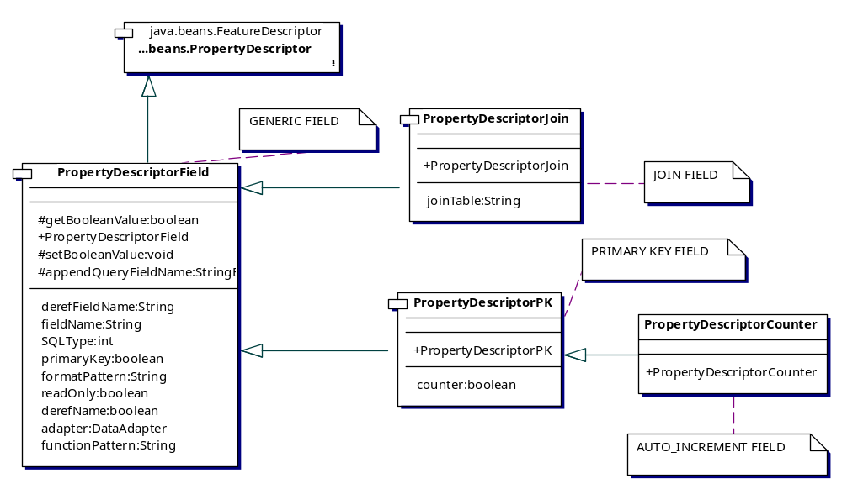
Bean Manager – Metadati (1)
Mapping tra campi del db e proprietà del bean

Slide 17
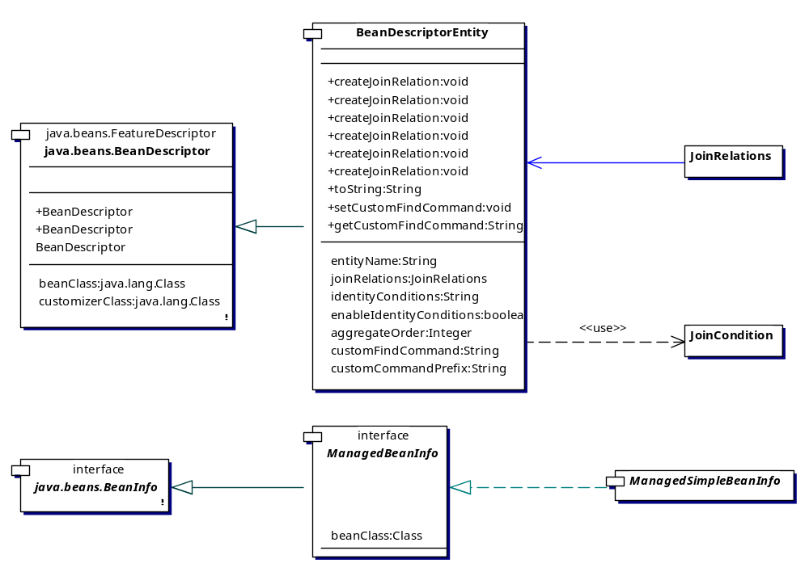
Bean Manager – Metadati (2)
Mapping tra entità e bean

Slide 18

Discussioni e Domande
Grazie per la Collaborazione

